Slide 1
PENGENALAN WEB
ROBBY COKRO B.
Sesi 1
Pengenalan Internet Dan Teknologi Web
AK2004T
2013
Notes:
Nama Mata Kuliah sesuai dengan silabi
Dalam hal pengampu matakuliah paralel lebih dari tiga orang, maka dituliskan : “Tim Pengampu Mata Kuliah”
“Sesi n” diisi sesuai dengan sesi / pertemuan, contoh : “sesi 1” / “sesi 2” dst
Pokok Bahasan Mengikuti Silabi
Nomor Kode Mata Kuliah diisi sesuai dengan Mata Kuliah
Revisi Terakhir, diisi dengan terakhir kali direvisi, sebelum direvisi, maka diisi tahun pembuatan

Slide 2
Tujuan Intruksional
Dapat Menyebutkan Teknologi Web Yang Berkembang Saat Ini
Notes:
Tujuan Intruksional yang dimaksud adalah tujuan yang hendak dicapai pada sesi yang dimaksud, jumlah dan isi sesuai dengan silabi dan SAP;

Slide 3
Pengenalan Internet Dan Teknologi Web
Pengenalan Internet
Pengenalan Teknologi Web
Perkembangan Web Saat Ini
Notes:
Jumlah dan isi sub pokok bahasan mengacu pada silabi dan SAP;

Slide 4
Pengenalan Internet
Definisi
Internet (kependekan dari interconnection-networking) secara harfiah ialah sistem global dari seluruh jaringan komputer yang saling terhubung menggunakan standar Internet Protocol Suite (TCP/IP) untuk melayani miliaran pengguna di seluruh dunia.
Notes:
Batasan, berisi definisi, limitasi / pendahuluan dari sub pokok bahasan yang dimaksud
Uraian, berisi penjelasan lebih lanjut / detail mengenai sub pokok bahasan
Contoh berisi soal / permasalahan yang disampaikan dan dijelaskan kepada mahasiswa
Latihan, berisi soal atau permasalah yang perlu diselesaikan oleh mahasiswa

Slide 5
Pengenalan Internet
Sejarah
tahun 1969
Departemen Pertahanan Amerika Serikat
proyek ARPANET (Advanced Research Project Agency Network) mendemonstrasikan bagaimana dengan hardware dan software komputer yang berbasis UNIX, dapat melakukan komunikasi dalam jarak yang tidak terhingga melalui saluran telepon standar yang mereka tentukan menjadi cikal bakal pembangunan protokol baru sekarang dikenal sebagai TCP/IP (Transmission Control Protocol/Internet Protocol)
Notes:
Batasan, berisi definisi, limitasi / pendahuluan dari sub pokok bahasan yang dimaksud
Uraian, berisi penjelasan lebih lanjut / detail mengenai sub pokok bahasan
Contoh berisi soal / permasalahan yang disampaikan dan dijelaskan kepada mahasiswa
Latihan, berisi soal atau permasalah yang perlu diselesaikan oleh mahasiswa

Slide 6
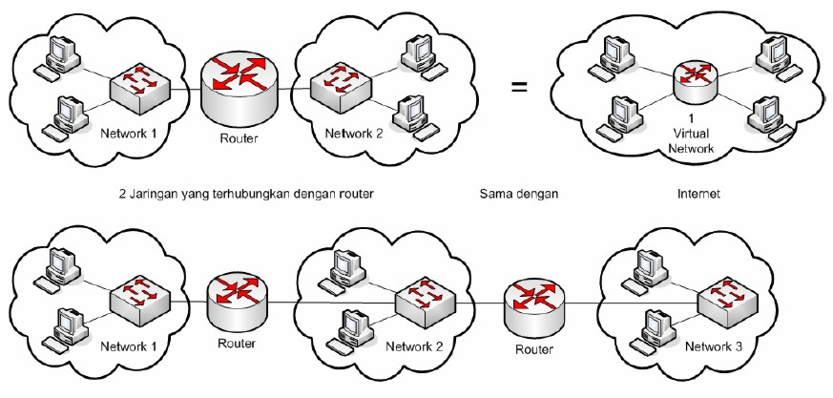
Pengenalan Internet
Gambar Internet router
Notes:
Batasan, berisi definisi, limitasi / pendahuluan dari sub pokok bahasan yang dimaksud
Uraian, berisi penjelasan lebih lanjut / detail mengenai sub pokok bahasan
Contoh berisi soal / permasalahan yang disampaikan dan dijelaskan kepada mahasiswa
Latihan, berisi soal atau permasalah yang perlu diselesaikan oleh mahasiswa

Slide 7
Pengenalan Internet
Latihan
Jelaskan definisi Internet ?
Jelaskan sejarah Internet?
Notes:
Batasan, berisi definisi, limitasi / pendahuluan dari sub pokok bahasan yang dimaksud
Uraian, berisi penjelasan lebih lanjut / detail mengenai sub pokok bahasan
Contoh berisi soal / permasalahan yang disampaikan dan dijelaskan kepada mahasiswa
Latihan, berisi soal atau permasalah yang perlu diselesaikan oleh mahasiswa

Slide 8
Pengenalan Teknologi Web
World Wide Wed (WWW) / Web merupakan sumber daya Internet dimana informasi didistribusikan melalui pendekatan hypertext yang memungkinkan suatu teks pendek menjadi acuan untuk membuka dokumen lain yang tersebar diberbagai mesin dengan lokasi berbeda

Slide 9
Pengenalan Teknologi Web
Sejarah
Maret 1989, Tim Berner Lee mengajukan protokol sistem distribusi informasi Internet untuk berbagi informasi antar fisikawan
selanjutnya dikembangkan World Wide Web Consortium (W3C)
Situs : w3c.org

Slide 10
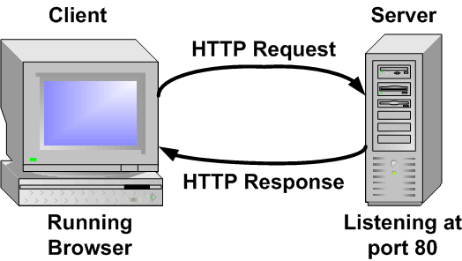
Pengenalan Teknologi Web
Request - Respons

Slide 11
Pengenalan Teknologi Web
Aplikasi web menggunakan bahasa HTML (Hypertext Markup Language) dan protokol HTTP (Hypertext Transfer Protocol)
Web Statis : informasi berubah dengan merubah sumber dokumen HTML
Web Dinamis : perubahan informasi dapat ditangani dengan perubahan data dengan perangkat lunak tambahan (misal bahasa PHP)

Slide 12
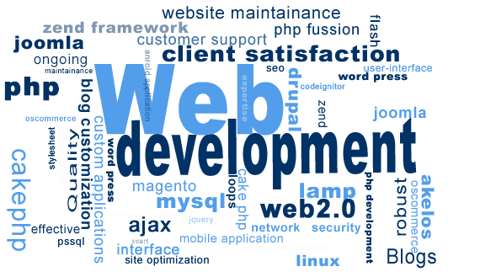
Perkembangan Web Saat Ini

Slide 13
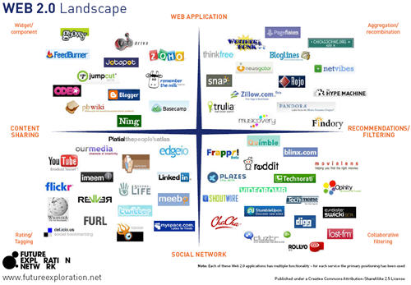
Perkembangan Web Saat Ini

Slide 14
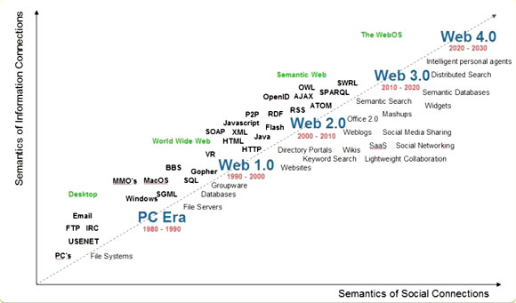
Perkembangan Web Saat Ini

Slide 15
Referensi
Kadir Abdul, Pemrograman web mencakup: HTML, CSS, Javascript, dan PHP, Penerbit ANDI, Yogyakarta, 2003
___, http://www.w3schools.com
Notes:
Tiap referensi lebih spesifik pada bab / chapter / sesi yang diacu pada sesi / pertemuan yang dimaksud

Slide 16
Soal / Tugas
Membuat makalah dengan topik “Internet, Teknologi Web dan Perkembangan Web Saat Ini”
Notes:
Soal – soal berdasarkan penjelasan / cakupan materi pada sesi ini.

